Slide 1
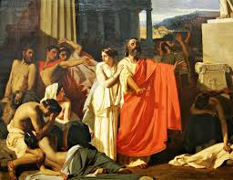
Η Μαντική τέχνη στην αρχαιότητα
Υπεύθυνος καθηγητής Μιχαλίτσης Τάκης
Μιχαλόπουλος Οδυσσέας Β΄ Γυμνασίου

Slide 2
Μαντεία
Η αγωνία και ο φόβος του ανθρώπου μπροστά στο άγνωστο και η επιθυμία του να προσεγγίσει την αιωνιότητα, αποτελούν βασικό έναυσμα της προσπάθειάς του να εξηγήσει και να αναλύσει τα συμβάντα του παρελθόντος αλλά και να έχει επίγνωση των συμβάντων του μέλλοντος με κάθε μέσο. Ένα απ’ αυτά τα μέσα αποτελεί η μαντεία.
Μαντεία λοιπόν είναι η τέχνη πρόβλεψης του μέλλοντος και ερμηνείας του παρόντος και του παρελθόντος με μέσα που δεν βασίζονται στη λογική και στην επιστήμη.
Βασικό της στοιχείο είναι αναμφισβήτητα ο νόμος της αιτιότητας, δηλαδή η αναζήτηση των αιτιών μιας ενέργειας για να είναι εφικτή η πρόγνωση του.

Slide 3
Μαντεία
Η μαντεία συναντάται σε όλους τους λαούς και τις εποχές. Η ελληνική και ρωμαϊκή μαντική παρουσίαζε πολλά ανατολίτικα στοιχεία. Η μαντική ήταν γνωστή στη Βαβυλωνία, Ασσυρία, Αίγυπτο κ.α., πολύ πριν διαδοθεί στην Ελλάδα και είχε πολλά κοινά σημεία με τη μαγεία. Ο Πλούταρχος την όρισε ως «τέχνη περί το μέλλον εκ των παρόντων ή παρωχημένων ». Η ανίχνευση του αγνώστου κατά τους αρχαίους Έλληνες γινόταν μέσω των Θεών ή των σημείων που εκείνοι δίνουν στους ανθρώπους. Αυτό επιτυγχάνονταν με άμεσο, έμμεσο, σαφή ή συμβολικό τρόπο.
Η μαντική τέχνη πρωτοεμφανίστηκε στην αρχαιότητα.

Slide 4
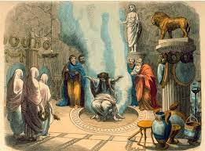
Η ΑΝΑΓΚΗ ΤΟΥ ΑΝΘΡΩΠΟΥ ΝΑ ΓΝΩΡΙΖΕΙ ΤΟ ΜΕΛΛΟΝ
Η αγωνία και ο φόβος του ανθρώπου για το άγνωστο είναι αυτά που τον οδήγησαν στην προσπάθεια πρόβλεψης του μέλλοντος.

Slide 5
Η ΜΑΝΤΕΙΑ ΣΕ 2 ΕΙΔΗ:
Άτεχνη μαντεία: η «έμφυτη» ικανότητα προφητείας, μια θεόπνευστη ορμή, που μ’ αυτήν ο άνθρωπος γινόταν όργανο θείου πνεύματος. Αποτελούσε ένα χάρισμα που ασκούνταν με άμεσο τρόπο από ένα αγνό άτομο και ήταν κάθε στιγμή έτοιμο να δεχθεί την έμπνευση και να αποκαλύψει τη θεία βούληση. Δεν διδασκόταν.
Έντεχνη μαντεία: διδασκόταν και συμπληρωνόταν από μακροχρόνια προσωπική πείρα. Διακρινόταν σε μαντική από έμψυχα όντα ή φυτά και σε μαντική από άψυχα αντικείμενα.

Slide 6
ΕΙΔΗ ΑΤΕΧΝΗΣ ΜΑΝΤΕΙΑΣ
Λεκανομαντεία (έκσταση των μάντεων με τεχνητούς τρόπους)
Σαμανισμός (απομάκρυνση ψυχής από το σώμα)
Υδρομαντεία (μαντεία μέσω νερού)
Ονειρομαντεία (μελέτη των ονείρων)
Νεκρομαντεία (επικοινωνία με τα πνεύματα νεκρών για την πρόβλεψη του μέλλοντος)
Κατοπτρομαντεία (μαντεία μέσω καθρέφτη)
Και διάφορα άλλα.

Slide 7
ΕΙΔΗ ΕΝΤΕΧΝΗΣ ΜΑΝΤΕΙΑΣ
Ιχθυομαντεία (παρατήρηση ψαριών)
Οιωνοσκοπία ή ορνιθομαντεία (παρατήρηση πτηνών)
Πυρομαντεία (μαντεία μέσω φωτιάς)
Πηγομαντεία (παρατήρηση αντικειμένου ριγμένου στο νερό)
Θυοσκοπία ή ιεροσκοπία (παρατήρηση της θυσίας ζώου)
Υπάρχουν πολλά είδη έντεχνης μαντείας που ήταν λιγότερο διαδεδομένα.

Slide 8
Οι Έλληνες θεωρούσαν πιο παλιά και επομένως πιο σεβαστή την άτεχνη μαντεία. Υπάρχουν δύο τρόποι άσκησης της άτεχνης μαντείας:
α) «διά εμπνεύσεως» και β) «δια χρησμών» . Η πρώτη εξασκούνταν μόνο από άτομα τα οποία βρίσκονταν σε κατάσταση έμπνευσης και δεν ήταν απαραιτήτως ιερείς. Ο δεύτερος τρόπος άσκησης της άτεχνης μαντικής τέχνης «δια χρησμών» ασκούνταν κυρίως από τα μαντεία ή χρηστήρια και οι χρησμοί δίνονταν με διαφορετικό τρόπο από μαντείο σε μαντείο.
Η έντεχνη μαντεία εξαρτιόταν από σημεία που προϋπέθεταν σπουδή και γνώση, ενώ ερμηνεύονταν με βάση δεισιδαιμονίες και προλήψεις από γιατρούς, μάντεις, κήρυκες, οι οποίοι αποτελούσαν την υψηλή κοινωνική τάξη. Τα σημεία αυτά θεωρούνταν ότι τα έστελνε ο Δίας και για αυτό το λόγο ονομάζονταν «διοσημίες», π.χ. αστραπές, κεραυνοί, βροντές κλπ.

Slide 9
Τα Μαντεία
Τα μαντεία ήταν οι ιεροί χώροι στους οποίους δίνονταν οι χρησμοί από τους μάντεις.
Ένα μαντείο δεν ιδρύονταν σε οποιονδήποτε τόπο. Η τοποθεσία ίδρυσης ενός μαντείου θα έπρεπε να είναι ένας τόπος όπου είχε πεθάνει κάποιος ήρωας ή εκεί είχε γίνει κάποιο σημαντικό γεγονός. Το κάθε μαντείο ήταν αφιερωμένο σε κάποιο θεό. Ο Απόλλωνας θεωρούνταν ο κυριότερος χρησμοδότης θεός.

Slide 10
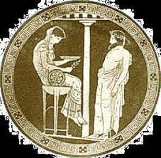
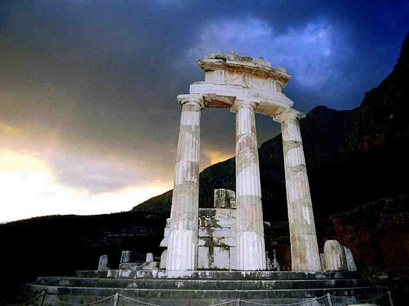

Slide 11
Τα Μαντεία
Όταν οι άνθρωποι έφταναν στο μαντείο συζητούσαν αρχικά το πρόβλημά τους με τους ιερείς για να διαμορφώσουν την ερώτηση προς την ιέρεια που έδινε τους χρησμούς. Στη συνέχεια προχωρούσαν στο εσωτερικό του μαντείου με φύλλα δάφνης στο χέρι για να συναντήσουν την ιέρεια. Έτσι, αφού λάμβαναν τον χρησμό, γυρνούσαν στην πόλη τους και προσπαθούσαν να τον ερμηνεύσουν.
Τα μαντεία ήκμασαν μέχρι τον 5ο αιώνα π.Χ. και άρχισαν να παρακμάζουν τον 4ο αιώνα όταν η μαντική αμφισβητήθηκε από πολλούς.

Slide 12
Το πιο φημισμένο Μαντείο
Το μαντείο των Δελφών: Ήταν το σημαντικότερο μαντείο της αρχαιότητας και ασκούσε τεράστια επιρροή. Ήταν αφιερωμένο στον θεό Απόλλωνα. Θεωρήθηκε ως ο «ομφαλός της Γης», δηλαδή το κέντρο του τότε γνωστού κόσμου, γιατί, σύμφωνα με τον θρύλο, στο σημείο όπου βρίσκεται το μαντείο των Δελφών συναντήθηκαν οι δύο αετοί που είχε στείλει ο Δίας από δύο διαφορετικές κατευθύνσεις. Στο μαντείο των Δελφών ιέρεια ήταν η Πυθία, η οποία έδινε αμφίσημους χρησμούς πάνω σε έναν ιερό τρίποδα μέσα σε ένα άδυτο στο εσωτερικό του ναού του Απόλλωνα.

Slide 13
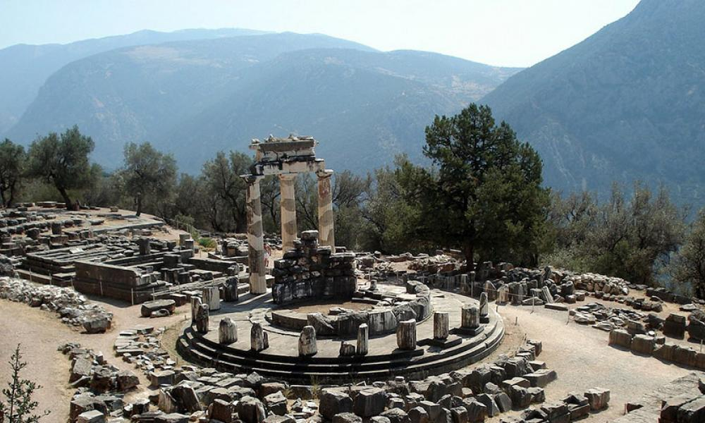
Μαντείο των Δελφών

Slide 14
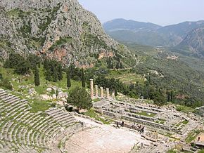
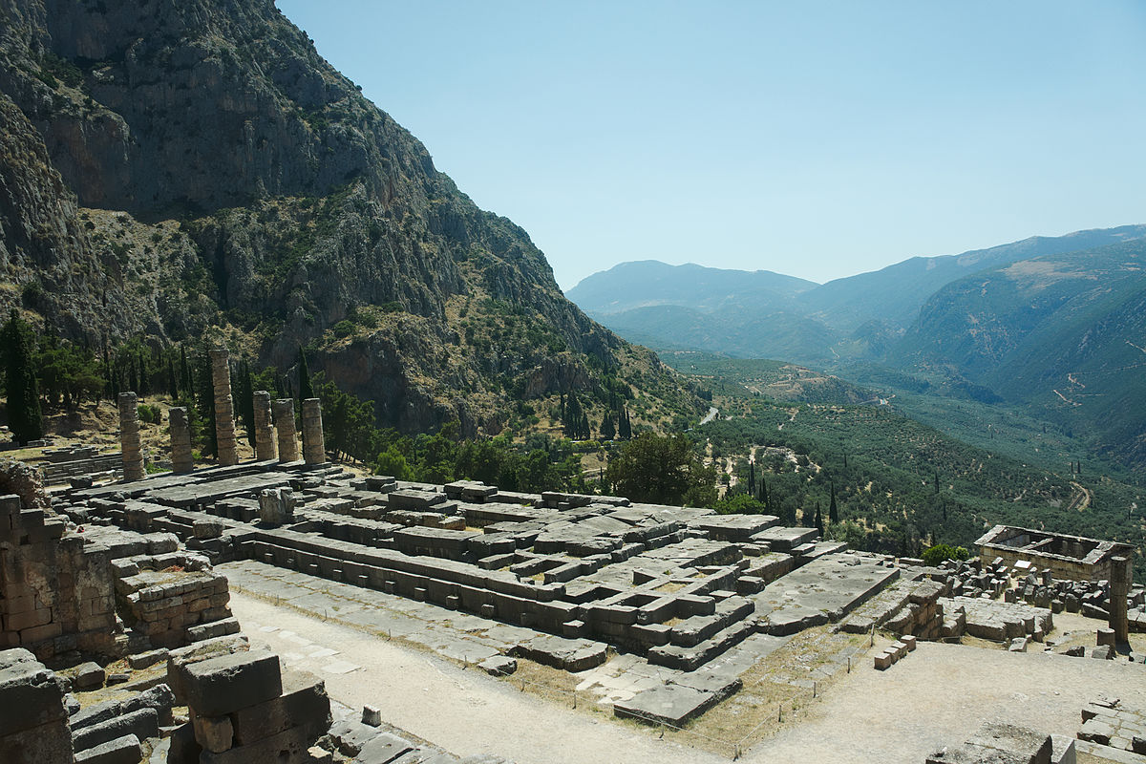
Μαντείο των Δελφών

Slide 15
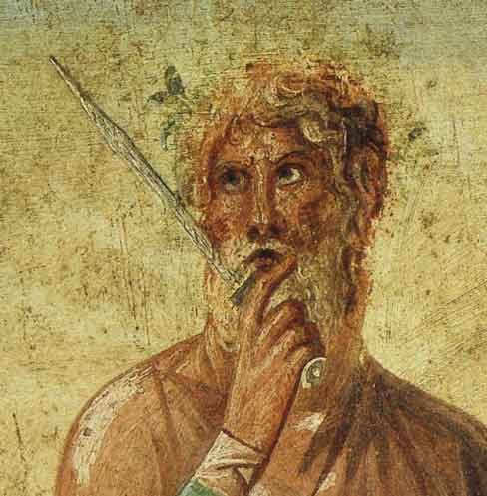
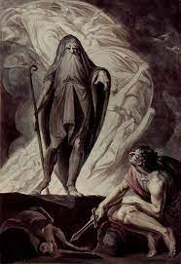
Οι μάντεις ήταν πιο πολλοί από τα μαντεία. Πολλές φορές ήταν περιπλανώμενοι, άλλες φορές καλούνταν να γίνουν οι προσωπικοί μάντεις κάποιων στρατηγών ή και βασιλιάδων.
Οι σημαντικότεροι Μάντεις:
Ο μάντης Κάλχας
Ο μάντης Τειρεσίας

Slide 16
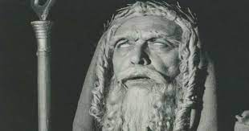
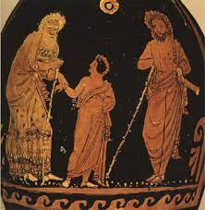
Οι πιο Γνωστοί Μάντεις: Ο Τειρεσίας
Ο Μάντης Τειρεσίας ήταν ο πιο φημισμένος μάντης της Ελλάδας και καταγόταν από τη Θήβα. Ήταν τυφλός. Η σημαντικότερη δράση του ήταν στα γεγονότα της θηβαϊκής ιστορίας. Συνέχισε να ασκεί τη μαντική τέχνη ακόμα και στον Κάτω Κόσμο, όπου πήγε να τον συμβουλευτεί ο Οδυσσέας, για να πληροφορηθεί για τις δυσκολίες που επρόκειτο να αντιμετωπίσει κατά την επιστροφή στην πατρίδα.

Slide 17
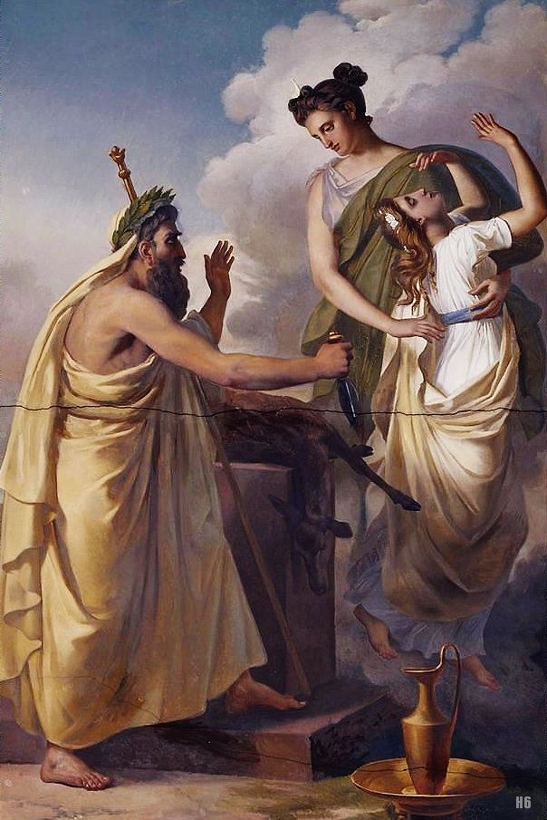
Οι πιο Γνωστοί Μάντεις: Ο Κάλχας
Η προφητική του ικανότητα ήταν δώρο από τον θεό Απόλλωνα, του οποίου ήταν απόγονος. Η προφητεία του στηριζόταν στην οιωνοσκοπία, δηλαδή παρατηρούσε το πέταγμα των πουλιών. Οι προβλέψεις του ήταν από όλους πιστευτές, παρόλο που αναστάτωναν την κοινωνία. Το όνομά του έχει συνδεθεί άμεσα με τον Τρωικό πόλεμο. Μάλιστα, προέβλεψε διάφορα σημαντικά στοιχεία προς όφελος των Αχαιών.

Slide 18
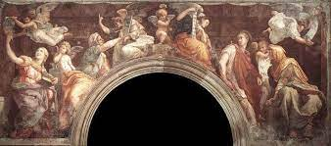
Οι πιο Γνωστοί Μάντεις: Οι Σίβυλλες
Οι Σίβυλλες ήταν γυναίκες που είχαν τη δυνατότητα να προφητεύουν, χωρίς να τους τεθεί ερώτηση, συνήθως δυσάρεστα ή φοβερά μελλοντικά συμβάντα. Η προφητική τους ικανότητα οφειλόταν στην επαφή τους με ένα θεϊκό πνεύμα. Το χάρισμά τους πιστεύεται πως το αποκτούσαν από τη γέννησή τους. Δεν ανήκαν σε κανένα μαντείο και ήταν ανεξάρτητες.

Slide 19
Ο δίσκος της Φαιστού είναι φτιαγμένος από πηλό.
Χρησμοί
Οι χρησμοί αποτελούσαν τη θέληση των θεών και διαμόρφωναν τη συμπεριφορά των ανθρώπων. Ήταν διφορούμενες προβλέψεις, σε μορφή αινιγμάτων, που ερμηνεύονταν με πολλή δυσκολία.
Προστάτευαν τους ιερείς από τις ανακρίβειες ή τις λανθασμένες απαντήσεις τους.
Οι χρησμοί χωρίζονταν σε διάφορες κατηγορίες:
α) οι ιστορικοί χρησμοί, οι οποίοι εκδόθηκαν από ένα μαντείο και επιβεβαιώθηκαν από διαφορετικές πηγές,
β) οι ημι-ιστορικοί, οι οποίοι δεν επιβεβαιώθηκαν από άλλες πηγές,
γ) οι μυθικοί χρησμοί, οι οποίοι περιλήφθηκαν σε μύθους και
δ) οι πλαστοί χρησμοί, οι οποίοι αποτελούσαν λογοτεχνική
έμπνευση κάποιου αρχαίου συγγραφέα.

Slide 20
Τρόποι με τους οποίους σήμερα οι άνθρωποι προσπαθούν να μαντεύουν το μέλλον
Αστρολογία : Η αστρολογία ισχυρίζεται πως η τύχη του κάθε ανθρώπου είναι γραμμένη στα άστρα και με τη μελέτη των άστρων, σε σχέση με τον χρόνο της γεννήσεως του, μπορεί να προσδιοριστεί το «πεπρωμένο» του με λεπτομέρειες.
Χαρτομαντεία : Στο παιχνίδι με την τράπουλα Ταρώ ο άνθρωπος λαμβάνει απάντηση μέσω των χαρτιών που ξεσκεπάζει.
Καφεμαντεία : Στηρίζεται στην πίστη πως το είδος των γραμμών, οι διάφοροι σχηματισμοί και οι χρωματισμοί στο φλυτζάνι του καφέ, που έχει κάποιος πιει, αποκαλύπτουν το μέλλον.
Χειρομαντεία : Η ανάγνωση των γραμμών της παλάμης.
Μέντιουμ : Ισχυρίζονται ότι μπορούν να επικοινωνούν με πνεύματα, τα οποία τους αποκαλύπτουν το μέλλον.
Ονειρομαντεία : Τα όνειρα λέγεται ότι απεικονίζουν μηνύματα τα οποία διαφεύγουν από τον έλεγχο του συνειδητού. Το υποσυνείδητο, όμως, τα αντιλαμβάνεται και μας προειδοποιεί με ονειρικά σύμβολα. Ο ονειροκρίτης είναι το «γλωσσάρι» που τα αποκρυπτογραφεί.

Slide 21
Διαφορές της Μαντικής στην Αρχαιότητα με Σήμερα
αρχαιοτητα
σημερα
Η μαντική τέχνη απαντούσε σε συγκεκριμένα ερωτήματα. Προφητείες δινόταν μόνο σε καλώς καθορισμένα ερωτήματα.
Δινόταν χρησμοί διφορούμενοι. Ερμηνευόταν με διαφορετικούς τρόπους πράγμα που τους έκανε πάντα σωστούς.
Οι προφητείες δινόταν χωρίς να δέχονται ερωτήματα οι μάντεις.
Οι προφητείες που δίνονται συνήθως είναι επινοημένες σε βάσιμα γεγονότα.

Slide 22
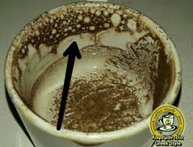
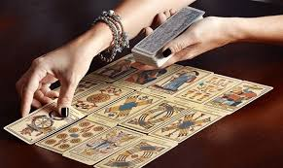
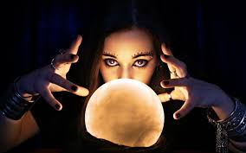
Χειρομαντεία
Καφεμαντεία
Χαρτομαντεία
Μέντιουμ

Slide 23
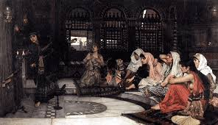
Ομοιότητες της Μαντικής στην Αρχαιότητα και Σήμερα
Κοινός παρονομαστής σε όλες τις εποχές αποτελεί η πεποίθηση πολλών ανθρώπων πως υπάρχουν κάποιοι εκλεκτοί από το Θεό άνθρωποι , που θα τους πούνε το μέλλον.

Slide 24
Επίλογος
Γενικότερα όμως οι Αρχαίοι δε διέθεταν ασφαλή επιστημονικά μέσα για την πρόβλεψη του μέλλοντος. Την ανάγκη λοιπόν της πρόβλεψης την ικανοποιούσαν μέσω της μαντικής τέχνης . Πολλές φορές όμως στρέφονταν εναντίον των χρησμολόγων όταν οι προβλέψεις τους αποδεικνυόταν λάθος.
Η ορθή σκέψη είναι το μέλλον, η σωστή κρίση και όχι ή πίστη σε παραδόσεις χωρίς έρευνα.
Άλλωστε η χριστιανική θρησκεία δε δέχεται τηνπροσφυγή στη μαντεία και τη μαγεία.

Slide 25
Σας ευχαριστώ !
Μιχαλίτσης Τάκης
Β΄ Γυμνασίου
2024-2025

